Slide 1
Thuật toán Minimax và cắt tỉa alpha-beta
Thuật toán minimax và thuật toán cắt tỉa alpha-beta đều là các thuật toán áp dụng trong lý thuyết trò chơi.

Slide 2
Khái niệm thuật toán Minimax
Thuật toán minimax là gì? Minimax là giải thuật là một thuật toán đệ quy lựa chọn bước đi kế tiếp trong một trò chơi có hai người bằng cách định giá trị cho các Node trên cây trò chơi sau đó tìm Node có giá trị phù hợp để đi bước tiếp theo.

Slide 3
Tại sao phải cần dùng minimax?
Những game đối kháng trong đối người chơi luân phiên đánh như cờ vua, cờ tướng , caro... Khi chơi bạn có thể khai triển hết không gian trạng thái nhưng khó khăn chủ yếu là bạn phải tính toán được phản ứng và nước đi của đối thủ mình như thế nào? Cách xử lý đơn giản là bạn giả sử đối thủ của bạn cũng sử dụng kiến thức về không gian trạng thái giống bạn. Giải thuật Minimax áp dụng giả thuyết này để tìm kiếm không gian trạng thái của trò chơi. Trường hợp này thuật toán minimax sẽ đáp ứng những gì mình cần.

Slide 4
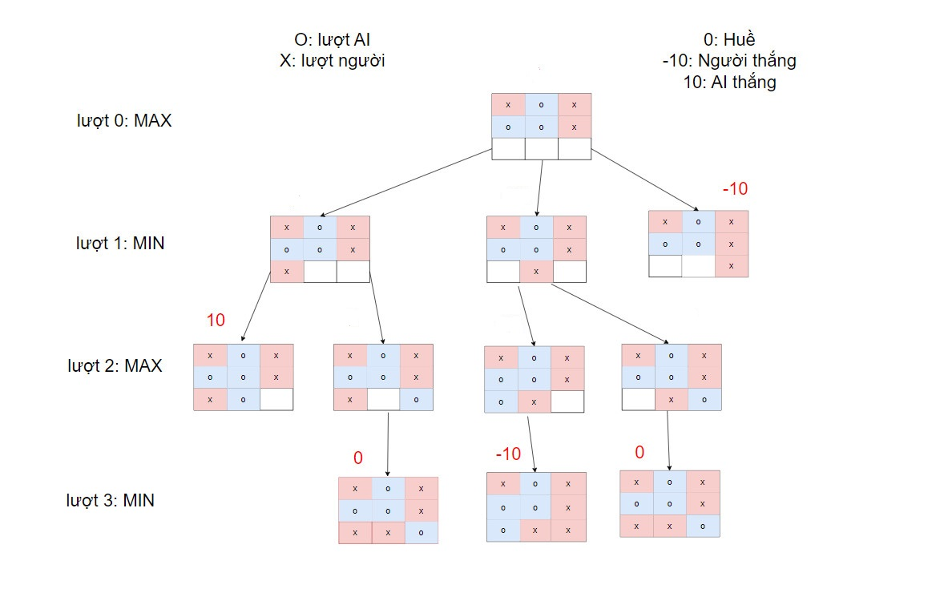
Game tree TicTacToe có áp dụng thuật toán Minimax

Slide 5
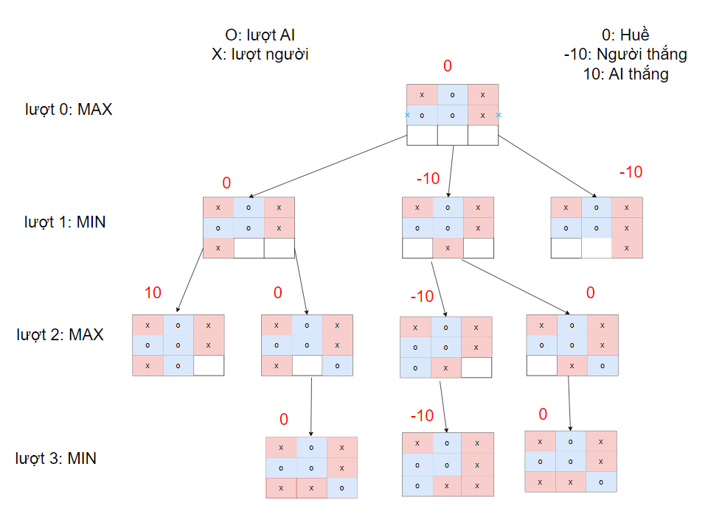
Game tree TicTacToe có áp dụng thuật toán Minimax

Slide 6
Khái niệm cắt tỉa Alpha-beta
Cắt tỉa alpha là một kỹ thuật cải tiến trong thuật toán minimax được sử dụng để tối ưu hóa quá trình tìm kiếm cây game. Với mỗi nút tính toán, giá trị alpha đại diện cho giá trị lớn nhất mà người chơi hiện tại có thể đảm bảo được; trong khi đó, giá trị beta đại diện cho giá trị nhỏ nhất mà đối thủ có thể đảm bảo được. Trong quá trình tìm kiếm, khi giá trị beta của một nhánh con bé hơn hoặc bằng giá trị alpha của nút cha trên đường tìm kiếm, ta có thể cắt tỉa toàn bộ nhánh con đó, vì không có nước đi nào trong nhánh con đó có thể làm tăng giá trị của nút cha trên đường tìm kiếm được nữa. Kỹ thuật này giúp loại bỏ một số nhánh con không cần thiết và giúp tối ưu hóa quá trình tìm kiếm cây game.

Slide 7
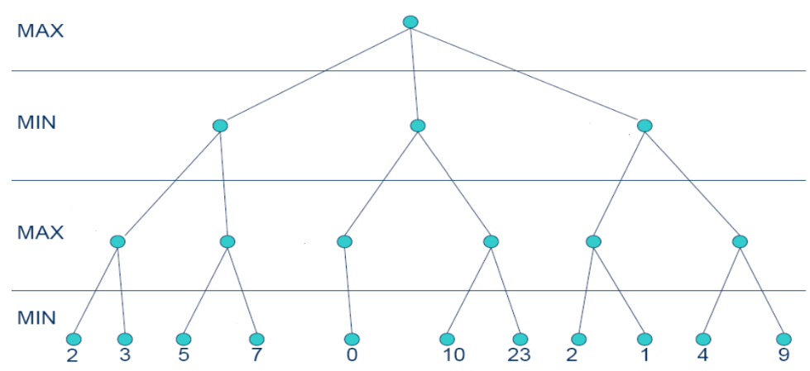
Khái niệm cắt tỉa Alpha-beta

Slide 8
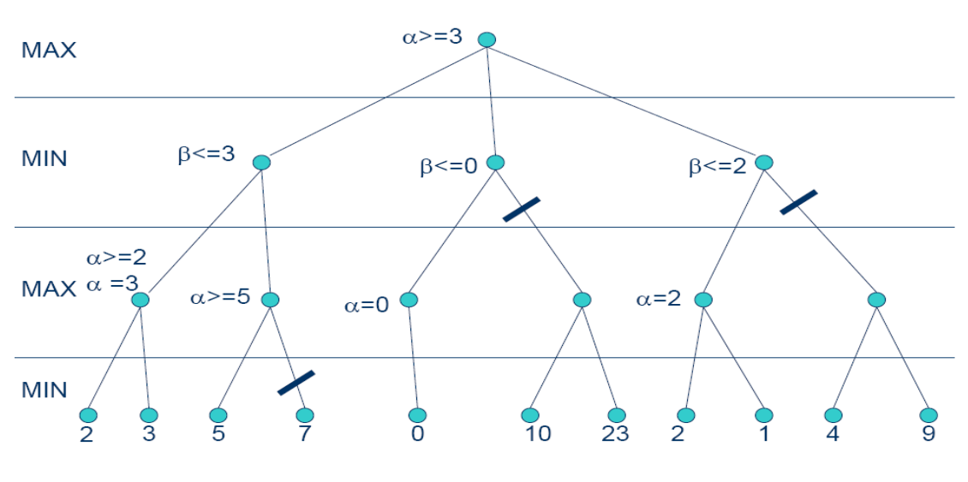
Khái niệm cắt tỉa Alpha-beta

Slide 9
Cảm ơn đã lắng nghe!

